Slide 1
училиште | СОТУ Ѓорѓи Наумов - Битола
наставен предмет | Електронски склопови и уреди
година на изучување | IV-та
струка | Електротехника
oбразовен профил | Електротехничар за електроника и телекомуникации
назив на наставната единица | LMDS широкопојасен безжичен пренос
паралелка | IV-6
реден број на презентација | 6
наставник | Константин Чому

Slide 2
LMDS широкопојасен безжичен пренос
LMDS (Local Multipoint Distribution System) е систем за широкопојасен микробранов безжичен пренос (во подрачјето околу 28 GHz) директно од локална базна антена до крајните корисници (домовите, деловните објекти и сл.), односно тоа е технологија којашто го покрива т.н. “последен километар” (анг. last-mile technology)
LMDS овозможува ефтина реализација на телекомуникациски услуги со широк опсег (голем битски проток), односно тој овозможува до 1.5 Gbps downlink и до 200 Mbps uplink
И покрај максималната брзина за downlink од 1.5 Gbps, најчесто корисниците барат downlink ограничен до 38 Mbps
Некои оператори нудат симетрични брзини за uplink и downlink; други нудат само downlink, при што корисниците uplink-от го реализираат со помош на жични врски

Slide 3
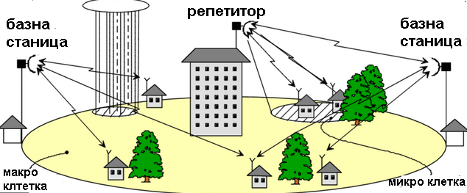
сл. 1 – Архитектура на LMDS (Local Multipoint Distribution System)
Се забележува дека овој безжичен пренос бара директна оптичка видливост (анг. line-of-sight) и дострелот е типчно 2-8 km

Slide 4
LMDS е првично дизајниран за пренос на телевизиски канали, но сега се користи и за пренос на Интернет и за пренос на телефонски врски
Во однос на MMDS, LMDS ја има предноста што нуди поголема битска брзина
Во однос на MMDS, LMDS ја има слабоста што поради повисоката фреквенција дострелот на радио врската е драстично помал

Slide 5
Благодарност за вниманието

